Slide 1
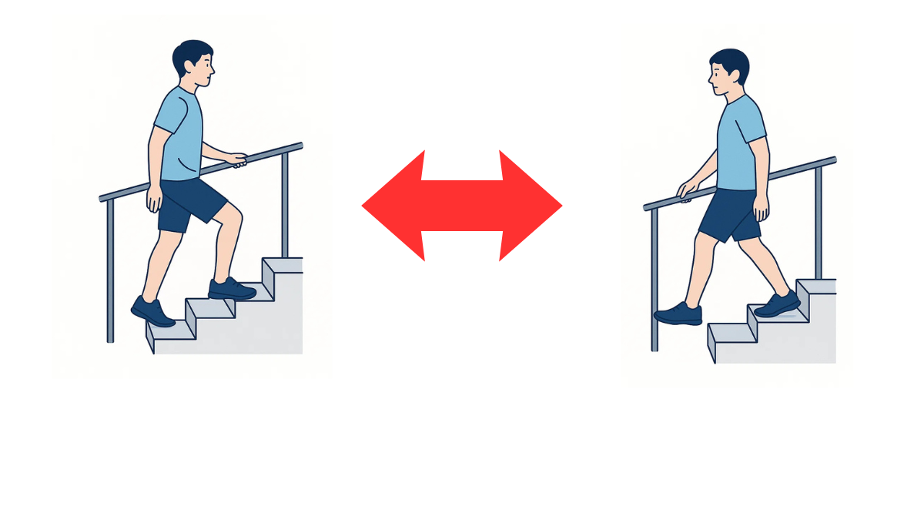
・昇る時には右足から、降りる時には左足から降りましょう。
・綺麗な姿勢で行うように心がけましょう。

